Slide 1
Università degli studi di Modena e Reggio Emilia Dipartimento di Scienze Matematiche, Fisiche e Informatiche Corso di Laurea in Informatica
Progettazione e Sviluppo di un'applicazione Android per l'unione tra domanda e offerta di attività lavorative svolte in casa​
Candidato : Giovanni Gagliano Relatore : Riccardo Martoglia
Anno Accademico 2018/2019

Slide 2
INTRODUZIONE
Sviluppo di un mezzo unico di ricerca e comunicazione per utenti e professionisti di vari settori
Sempre più attività lavorative vengono offerte all’interno delle proprie abitazioni
Nascita dell’applicazione «Experts At Home»

Slide 3
Indice Contenuti
CASO DI STUDIO
TECNOLOGIE UTILIZZATE
ANALISI DEI REQUISITI
PROGETTAZIONE DATABASE
IMPLEMENTAZIONE
ESEMPI D’UTILIZZO
CONCLUSIONI E SVILUPPI FUTURI

Slide 4
Indice Contenuti
CASO DI STUDIO
TECNOLOGIE UTILIZZATE
ANALISI DEI REQUISITI
PROGETTAZIONE DATABASE
IMPLEMENTAZIONE
ESEMPI D’UTILIZZO
CONCLUSIONI E SVILUPPI FUTURI

Slide 5
IL CASO DI STUDIO
Assenza di un’applicazione simile sui vari store
Target molto ampio: utilizzabile da chiunque
Strumento semplice ed intuitivo
Chiarezza e velocità non sono caratteristiche appartenenti a siti di annunci o gruppi Facebook su smartphone. Inoltre non centrano il problema.

Slide 6
Indice Contenuti
CASO DI STUDIO
TECNOLOGIE UTILIZZATE
ANALISI DEI REQUISITI
PROGETTAZIONE DATABASE
IMPLEMENTAZIONE
ESEMPI D’UTILIZZO
CONCLUSIONI E SVILUPPI FUTURI

Slide 7
TECNOLOGIE UTILIZZATE
Android Studio
Firebase (Authentication, Realtime Database, Cloud Storage)
Geofire
Picasso

Slide 8
SQL vs NoSQL

Slide 9
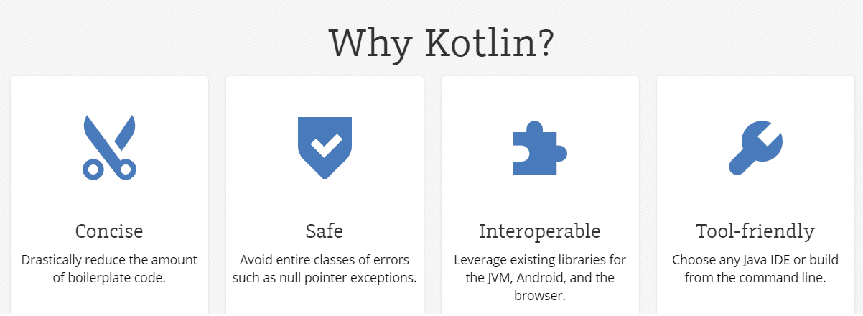
KOTLIN
Sintetico, altamente espressivo, dominato da una mentalità moderna
Tipizzazione statica e forte
Completamente open-source
Totale compatibilità con JVM

Slide 10
Indice Contenuti
CASO DI STUDIO
TECNOLOGIE UTILIZZATE
ANALISI DEI REQUISITI
PROGETTAZIONE DATABASE
IMPLEMENTAZIONE
ESEMPI D’UTILIZZO
CONCLUSIONI E SVILUPPI FUTURI

Slide 11
REQUISITI DELL’APPLICAZIONE
Registrazione e login
Imposta Criteri di ricerca
Visualizzazione e modifica profilo
Messaggistica
Logout
Contatta Esperto
Cliente
Esperto

Slide 12
CASI D’USO

Slide 13
DIAGRAMMA DELLE ATTIVITA’

Slide 14
Indice Contenuti
CASO DI STUDIO
TECNOLOGIE UTILIZZATE
ANALISI DEI REQUISITI
PROGETTAZIONE DATABASE
IMPLEMENTAZIONE
ESEMPI D’UTILIZZO
CONCLUSIONI E SVILUPPI FUTURI

Slide 15
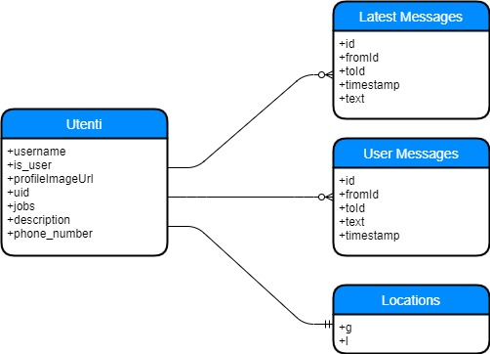
PROGETTAZIONE DATABASE
Logica NoSQL (Assenza schema E-R)
Dati immagazzinati all’interno di file JSON

Slide 16
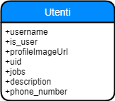
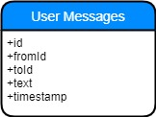
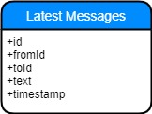
COSTRUZIONE ENTITA’
Distinzione tra utente normale ed esperto
Una ed una sola location memorizzata per ogni utente
Tutti i messaggi scambiati tra gli utenti vengono immagazzinati ( + sicurezza)
Bisogno di memorizzare in un’entità separata l’ultimo messaggio scambiato per ogni utente nel database

Slide 17
Indice Contenuti
CASO DI STUDIO
TECNOLOGIE UTILIZZATE
ANALISI DEI REQUISITI
PROGETTAZIONE DATABASE
IMPLEMENTAZIONE
ESEMPI D’UTILIZZO
CONCLUSIONI E SVILUPPI FUTURI

Slide 18
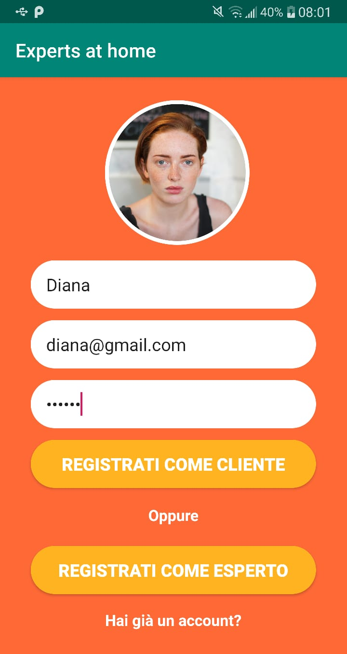
REGISTRAZIONE E LOGIN
Controllo username e password
Decisione di registrazione come cliente o come esperto (variabile booleana per memorizzare tale scelta)

Slide 19
HOME CLIENTE
Funzione di geolocalizzazione
Strumenti di ricerca
Coordinazione di diversi componenti grafici
RecyclerView
Componente flessibile
Memoria occupata solo dagli elementi visibili

Slide 20
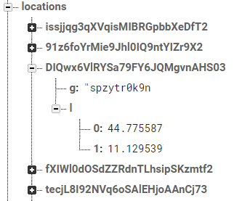
GEOLOCALIZZAZIONE: GEOFIRE
ID dell’utente associato al luogo
Chiave univoca «g» per ogni luogo
In «l» viene memorizzata la coppia latitudine-longitudine

Slide 21
CHATLOG
Creazione di layout differenti per la corretta visualizzazione dei messaggi (left / right item)
Tutte le informazioni relative ai messaggi vengono immediatamente immagazzinate nel database
Comodità per l’utente (cancellazione testo alla pressione del bottone «invia» e visualizzazione automatica del messaggio più recente)

Slide 22
Indice Contenuti
CASO DI STUDIO
TECNOLOGIE UTILIZZATE
ANALISI DEI REQUISITI
PROGETTAZIONE DATABASE
IMPLEMENTAZIONE
ESEMPIO D’UTILIZZO
CONCLUSIONI E SVILUPPI FUTURI

Slide 23
LATO CLIENTE: Ricerca e chat

Slide 24
LATO ESPERTO: Visualizzazione profilo e chat

Slide 25
Indice Contenuti
CASO DI STUDIO
TECNOLOGIE UTILIZZATE
ANALISI DEI REQUISITI
PROGETTAZIONE DATABASE
IMPLEMENTAZIONE
ESEMPI D’UTILIZZO
CONCLUSIONI E SVILUPPI FUTURI

Slide 26
CONCLUDENDO
OBIETTIVI RAGGIUNTI
SVILUPPI FUTURI
Intuitività dell’UI
Sistema di recensioni
Molteplici funzioni di ricerca con uso della geolocalizzazione
Scelta di più attività per gli esperti
Velocità: utilizzo «al volo» dell’applicazione
Effettuare test dell’applicazione su gruppi di professionisti
Database sincronizzato in real-time
Lato social accentuato dalle funzioni di messaggistica e dalla possibilità di caricare immagini

Slide 27
GRAZIE PER L’ATTENZIONE

